Slide 1



2
TIẾNG VIỆT

Slide 2

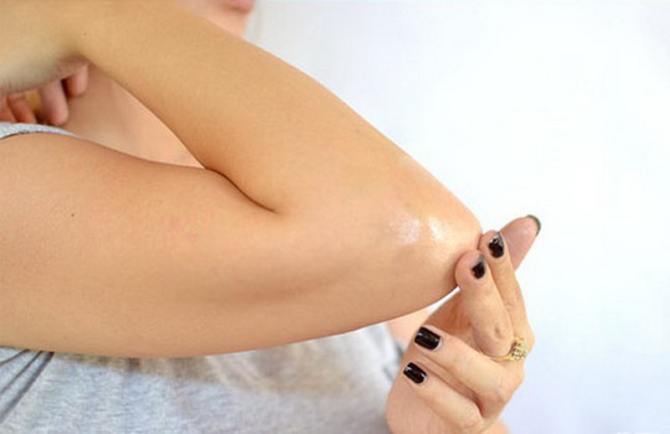
NHÌN HÌNH VIẾT CHỮ
Khởi động
khuỷu tay

Slide 3
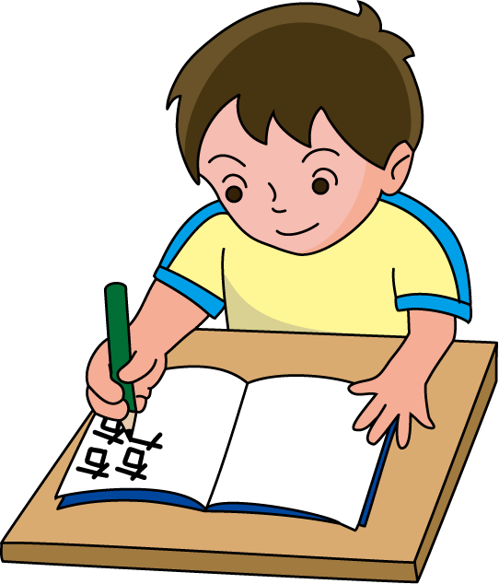
NHÌN HÌNH VIẾT CHỮ
Khởi động
viết
viết bài
Notes:
GV giáo dục thêm bạn nhỏ này cầm bút chưa đúng

Slide 4

NHÌN HÌNH VIẾT CHỮ
Khởi động
lá
lá cây
chiếc lá
Notes:
Mứt dừa

Slide 5


Thứ …. ngày … tháng ….. năm 2022
Nghe – viết:
Khủng long
S/44

Slide 6
1
Nghe – viết: Khủng long (Từ Chân khủng long đến đôi tai thính).
Khủng long
Chân khủng long thẳng và rất khỏe. Vì thế chúng có thể đi khắp một vùng rộng lớn để kiếm ăn. Khủng long có khả năng săn mồi tốt nhờ có đôi mắt tinh tường cùng cái mũi và đôi tai thính.
Theo Bách khoa tri thức về khám phá
thế giới cho trẻ - khủng long

Slide 7
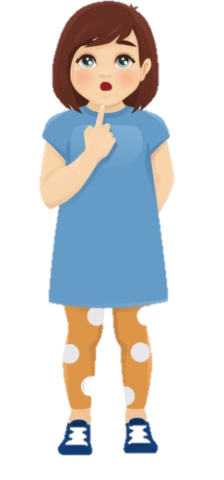
Khủng long
Nội dung bài viết gồm có mấy câu?
Cần chú ý gì khi viết đoạn?
Chân khủng long thẳng và rất khỏe. Vì thế chúng có thể di chuyển khắp một vùng rộng lớn để kiếm ăn. Khủng long có khả năng săn mồi tốt nhờ có đôi mắt tinh tường cùng cái mũi và đôi tai thính.
Chân khủng long thẳng và rất khỏe. Vì thế chúng có thể di chuyển khắp một vùng rộng lớn để kiếm ăn. Khủng long có khả năng săn mồi tốt nhờ có đôi mắt tinh tường cùng cái mũi và đôi tai thính.

Slide 8
Khủng long
Từ nào dễ viết lẫn trong bài?
Chân khủng long thẳng và rất khỏe. Vì thế chúng có thể di chuyển khắp một vùng rộng lớn để kiếm ăn. Khủng long có khả năng săn mồi tốt nhờ có đôi mắt tinh tường cùng cái mũi và đôi tai thính.

Slide 9
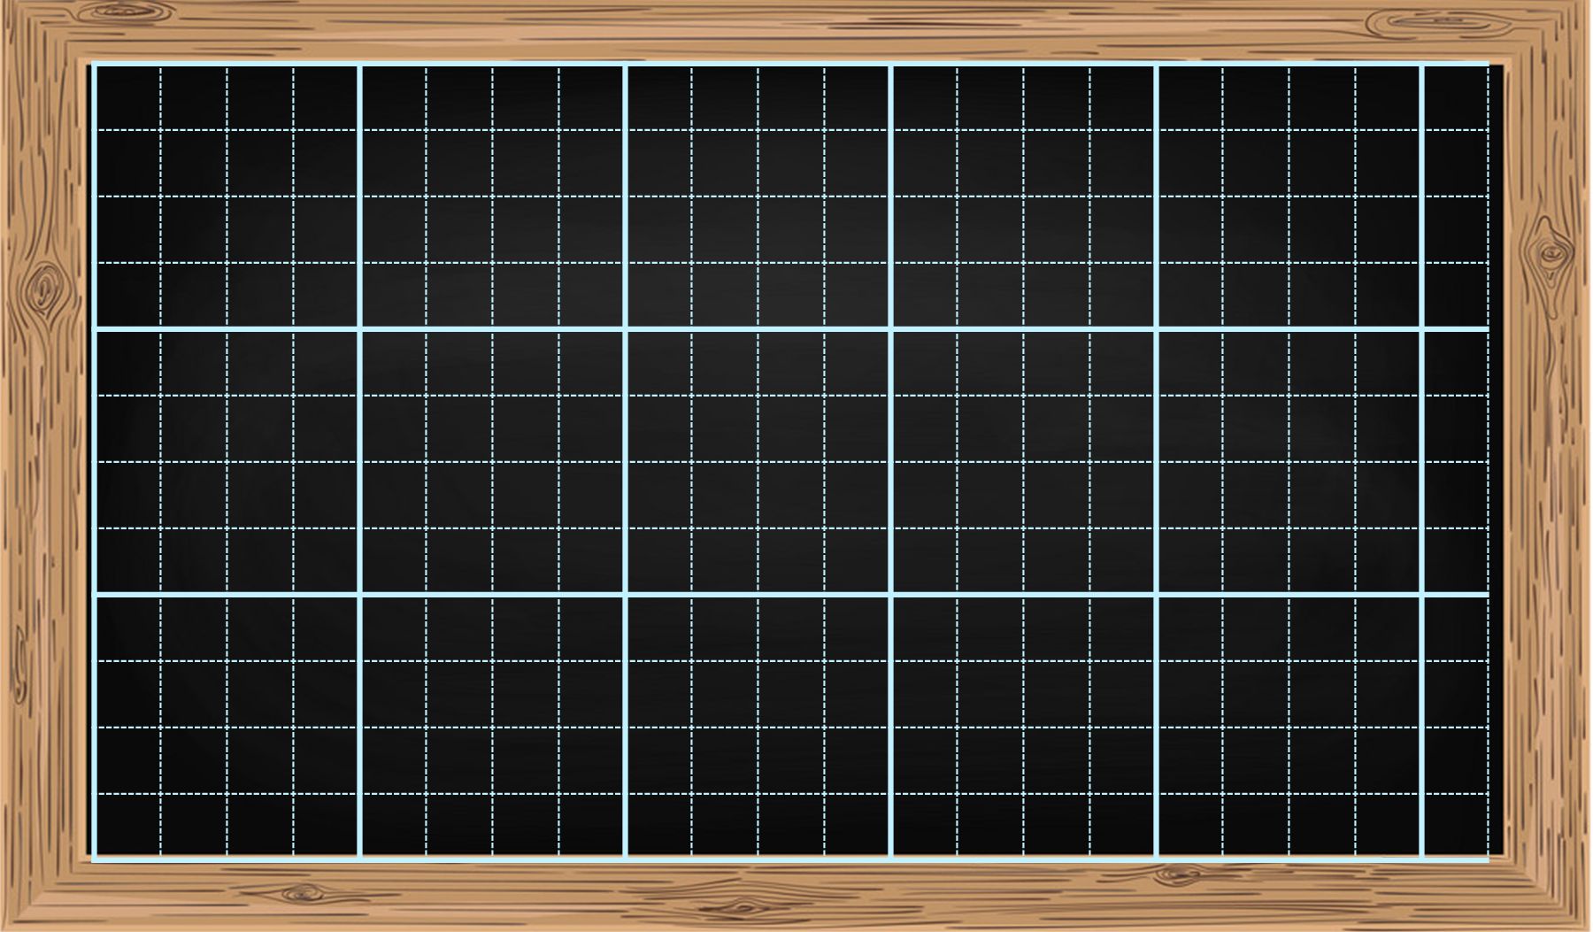
εân
κẳng

Slide 10
kΗĞm ăn
săn jē

Slide 11

Thứ … wgày … Ǉháng … wăm 2022
TΗĞng VΗİt
NΉ; - νμĞt:
Khủng lΪg
Chân δủng lΪg κẳng và ǟất δŤψ. Vì Όı εúng có Ό˘ di εuΐϜn δắp jŎ νǽng ǟųg lņ Α˘ kΗĞm ăn. Khủng lΪg có δả wăng săn jē Ǉō ηờ có đċ jắt Ǉiζ ǇưŊg cùng cái jũi và đċ Ǉai κíζ.
TΒ΄o Báε δΞ Ǉri κức ωϙ δám ιá
Όı giƞ εo Λ˞ - δủng lΪg

Slide 12
2
Chọn uya hoặc uyu thay cho ô vuông.
uyu
Đường lên núi quanh co, khúc khuỷu.
Mẹ tôi thức khuya dậy sớm làm việc.
uya

Slide 13
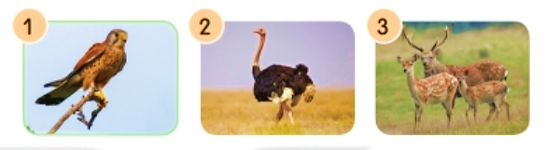
3
Chọn a hoặc b.
    a. Nhìn hình, tìm từ ngữ chứa iêu hoặc ươu để gọi tên loài vật.
diều hâu
đà điểu
hươu sao

Slide 14
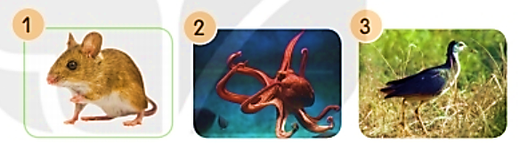
3
Chọn a hoặc b.
    a. Nhìn hình, tìm từ ngữ chứa uôt hoặc uôc để gọi tên loài vật.
chuột
bạch tuộc
chim cuốc

Slide 15



MỞ RỘNG
uống thuốt
hũ rựu
khuỷu tay
uống thuốc
hũ rượu
khỉu tay

Slide 16
DẶN DÒ
Hoàn thành bài
Xem lại bài đã học
Chuẩn bị bài mới

